Slide 1
Exploración de Aguas Subterráneas
Fotointerpretación
Imágenes satelitales
Recopilación información
Reconocimiento, campaña de ajuste
Plano Hidrogeológico
A. Método Geológico
de Superficie
Conoc. de superficie
Proyecto Ejecución:
Programa Geofísico
Cortes Geoeléctricos
B. Método
Geológico
de Subsuelo
Planos
Conoc. de subsuelo
Proyecto Ejecución:
Programa Perforación
Perfil Litológico
Perfilaje
Notes:
Mapa hidrogeológico: representación en 2D de las distintas Unidades hidrogeológica a partir de Unidades geológicas según sus propiedades para que pase el agua.
Cortes como se distribuyen los distintos estratos geológicos. Si encontramos zonas interesantes se procede se determinan lugares de perforaciones exploratorias.

Slide 2
A. Método Geológico de Superficie
Plano Hidrogeológico
Es una representación gráfica en dos dimensiones de las unidades hidrogeológicas definidas para una región.
Unidad hidrogeológica: corresponde a unidades litológicas interpretadas y definidas con un criterio cualitativo desde el punto de vista de su capacidad para conducir y almacenar agua subterránea. Las unidades tienen carácter relativo en cuanto a sus propiedades hidráulicas.
Se clasifican en base:
Diversidad de los materiales geológicos.
Distribución de los mismos en la región.
Propiedades relacionadas a la conducción del agua.

Slide 3
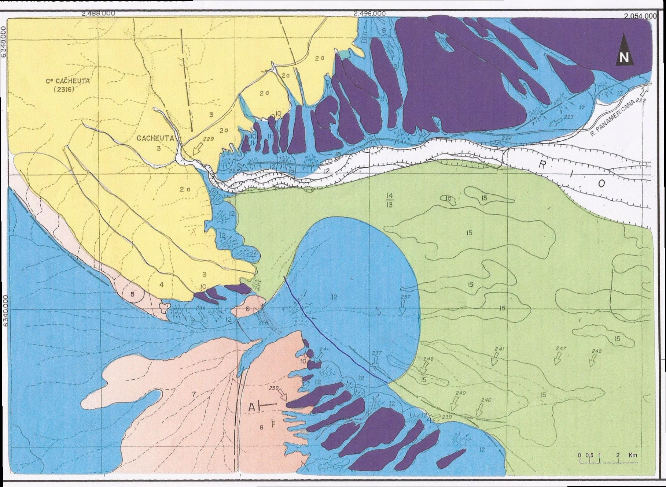
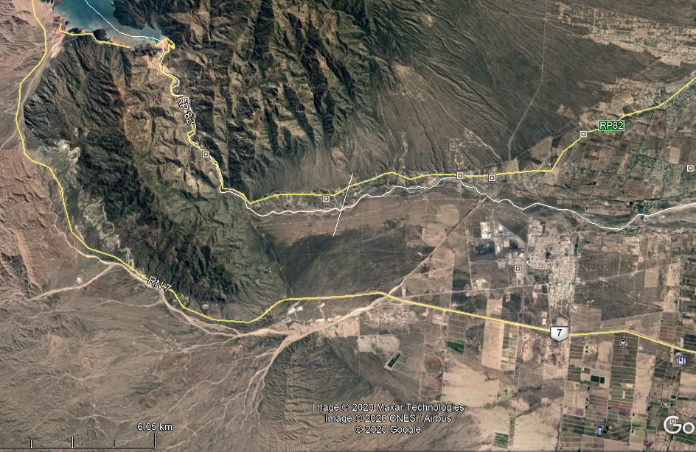
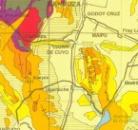

Slide 4
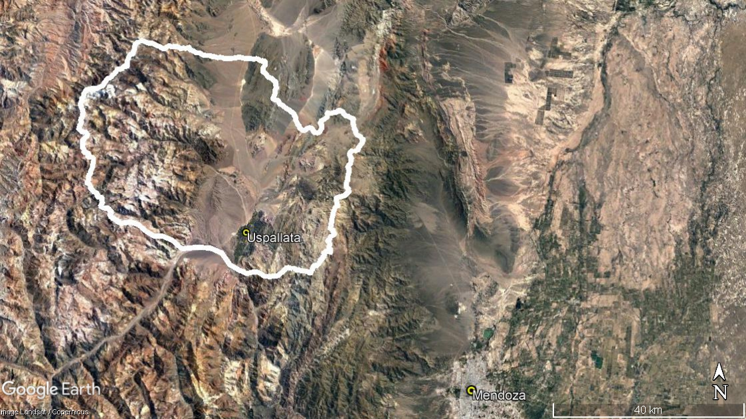

Slide 5
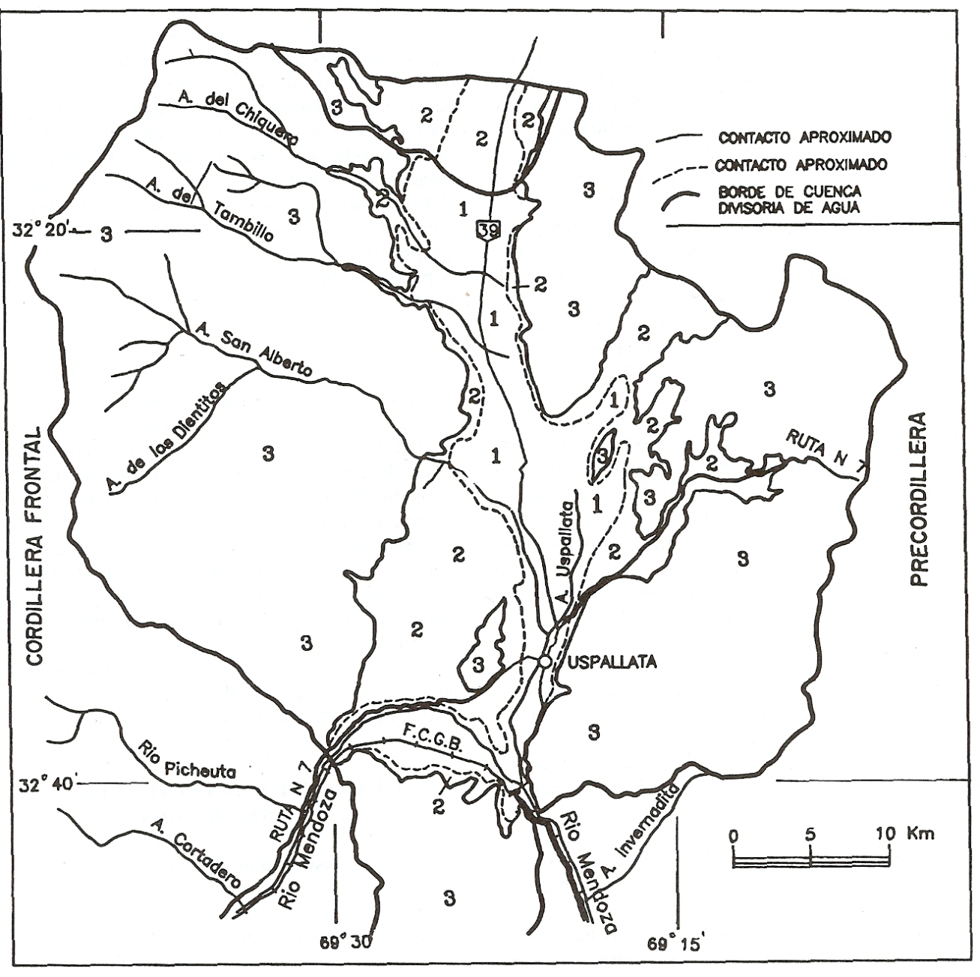
Notes:
Abanicos aluviales y las partes más llanas o valles.

Slide 6
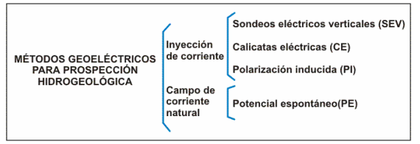

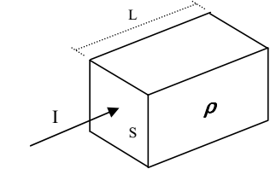


B. Método Geológico de Subsuelo
Es la rama de la Geofísica que trata sobre el comportamiento de rocas y sedimentos en relación a la corriente eléctrica.
La resistencia es función de la naturaleza y la geometría del conductor y si esta puede asimilarse a una paralelepípedo de longitud L y sección S
Notes:
Es la rama de la Geofísica que trata sobre el comportamiento de rocas y sedimentos en relación a la corriente eléctrica.
Toda la geoléctrica se basa en la Ley de ohm. Diferencia de potencial (V) es directamente proporcional a la intensidad por la resistencia. La resistividad tiene unidades de ohm.metro…

Slide 7
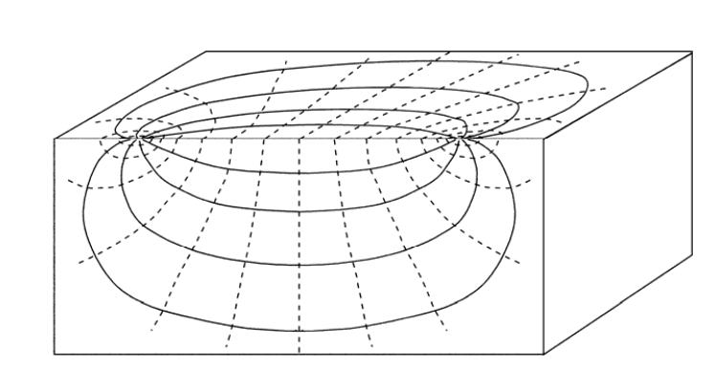
Campo eléctrico tridimensional creado por dos cargas iguales y de signo contrario. Similar a este es el que se genera por un SEV

Slide 8
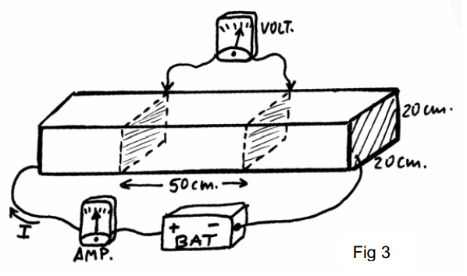
Se tiene un bloque de arenisca cuya resistividad queremos medir. La sección es cuadrada de 20x20 cm.
Se hace pasar una corriente eléctrica que medimos con un amperimetro de 5mA.
En dos puntos situados a una distancia de 50cm se mide una diferencia de potencial de 100mV.
Calcular la resistividad (ρ) de esa arenisca.
ΔV=R*I se despeja R
R = ΔV/I
Calculamos la (ρ)
R= ρ x L/ Área

Slide 9
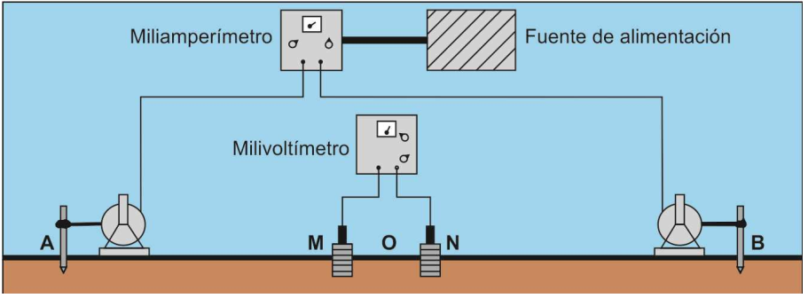
El equipo de campo más usado está diseñado para corrientes continuas artificiales.
Emisión: La corriente generada por una batería se transmite a través de cables aislados (de 1mm² de área – carretes de 500m) dispuestos sobre el suelo , y en sus extremos se conectan a electrodos (varillas de cobre o acero, de 0,5 a 1m de longitud y 20 mm de área) que se clavan para cerrar el circuito eléctrico.
Recepción: Con otros dos electrodos independientes (vasos con fondo poroso que contienen una solución saturada de sulfato de cobre, en los que se sumerge una varilla de cobre que está conectada al cable de medición del circuito). se mide la tensión resultante a través de un voltímetro.
Notes:
El equipo de campo más usado está diseñado para corrientes continuas artificiales.
Emisión: La corriente generada por una batería se transmite a través de cables aislados (de 1mm² de área – carretes de 500m) dispuestos sobre el suelo , y en sus extremos se conectan a electrodos (varillas de cobre o acero, de 0,5 a 1m de longitud y 20 mm de área) que se clavan para cerrar el circuito eléctrico.
Recepción: Con otros dos electrodos independientes (vasos con fondo poroso que contienen una solución saturada de sulfato de cobre, en los que se sumerge una varilla de cobre que está conectada al cable de medición del circuito). se mide la tensión resultante a través de un voltímetro.

Slide 10
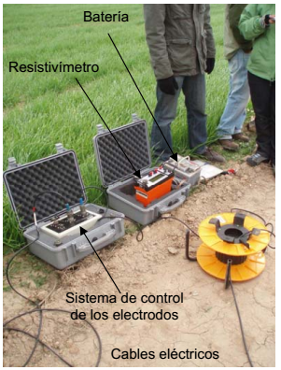
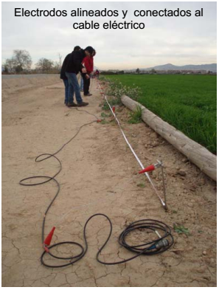

Slide 11
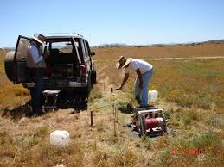
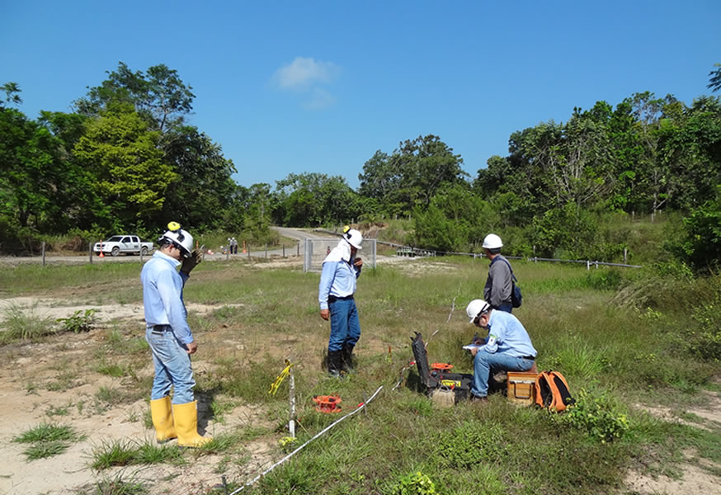
Notes:
Sino hay camino debe abrirse una huella.

Slide 12
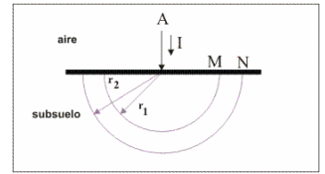
¿Cómo se distribuye la corriente en el suelo?
Hipótesis:
1 Electrodo puntual
Suelo homogéneo e isótropo
Igual flujo de corriente en todas las direcciones.
Distribución radial de la corriente en subsuelo sin propagación en aire.
Área atravesada por las líneas de corriente será la de la media esfera:
4πr²/2 = 2πr²
R = ρL/A= ρr/A
V = IR
V = I (ρ/2πr)
A= 2πr2
Para que circule corriente se necesita dos puntos para que cierre el circuito A-B. El voltímetro mide diferencia de potencial por lo que también necesita 2 ptos M-N.
Notes:
Para que circule la corriente necesitamos cerrar un circuito, es decir que la corriente sea introducida en un punto A mediante
un electrodo de corriente, circule por el material y salga por otro electrodo en el punto B. Como el voltímetro mide diferencia de tensión o de potencial, necesitamos conectarlo en dos puntos M y N mediante dos electrodos de potencial.

Slide 13
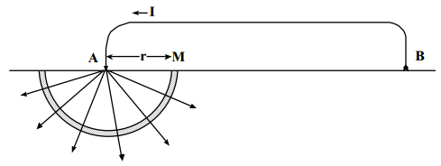

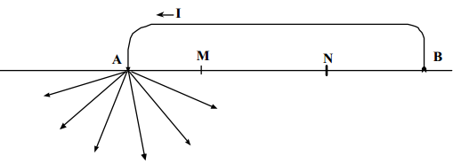




Para introducir esa corriente, debe existir otro electrodo B, por lo cual el potencial generado en el punto M será igual al producido por A menos el producido por B. Aplicando dos veces la expresion, obtenemos el potencial en el punto M.
V = I (ρ/2πr)
En la práctica no se mide el potencial en un punto sino que medimos la diferencia de potencial entre dos puntos M y N. Por lo que calculamos VN como
Por lo que la diferencia de potencial se expresará como VM-VN

Slide 14
K coeficiente geométrico del dispositivo, depende solamente de las distancias entre los cuatro electrodos
El valor de ρ obtenido sería la resistividad real del terreno si este fuera homogéneo, pero es habitual que la ρ obtenida sea una mezcla de las resistividades de diversos materiales, por lo que se denomina resistividad aparente (ρa)
DISPOSITIVOS ELECTRÓDICOS
En el campo los cuatro electrodos se colocan con una estructura determinada, es lo que se denomina «dispositivo electródico».
Los más utilizados disponen los cuatro electrodos alineados y simétricos respecto del centro, aunque hay otros dispositivos en que no están alineados.
En el dispositivo Schlumberger la distancia MN es pequeña con AB, generalmente AB/5>MN>AB/20. En la práctica MN se mantiene tan pequeño como sea posible siempre que se puedan conseguir lecturas correctas del voltímetro.
El dispositivo Wenner, mantiene idénticos las tres distancias AM=MN=NB, si se mueve AB se deben mover MN.
El coeficiente geométrico para cada dispositivo será
Notes:
k se denomina constante geométrica, porque depende directamente de la geometría del dispositivo empleado para inyectar y medir la corriente y tiene las dimensiones de una distancia. Hay dos configuraciones importantes de distribución de electrodos en el suelo.

Slide 15
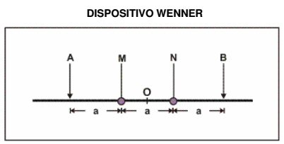
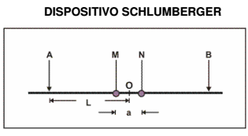

Es un dispositivo simétrico que debe cumplir con la condición de que la distancia
que separa a AB debe ser mayor o igual que 5MN.
Es un dispositivo simétrico pero los elementos se mantienen equiespaciados.
La constante geométrica:
Los valores de resistividad aparente se representan en función de AB/2 y la
constante geométrica es:

Slide 16
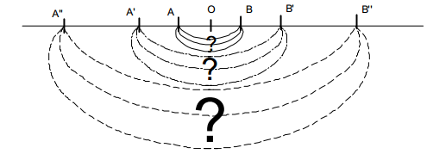
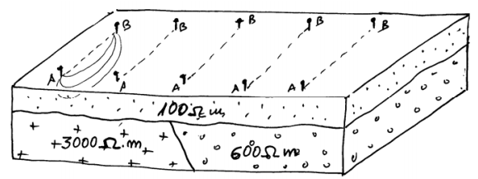
El subsuelo se compone de formaciones de diferentes resistividades, la medida de resistividad que se realiza no corresponde a ninguna de ellas, sino que tendrá un valor intermedio.
Existen dos estrategias para deducir la estructura del subsuelo con una serie de medidas sucesivas de ρa
Manteniendo el punto central (O) y vamos abriendo sucesivamente la distancia AB, la corriente eléctrica atravesará cada vez a mayor profundidad. Los sucesivos valores de ra que vamos obteniendo corresponden a profundidades cada vez mayores, por eso son Sondeos eléctricos verticales.
Si mantenemos la apertura AB y se mueve lateralmente todo el dispositivo, la profundidad se mantendrá constante y se observarán las variaciones laterales del terreno, esto es una calicata eléctrica.

Slide 17
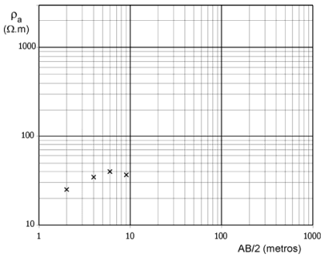
Medición en campo: SEV
Considerando el dispositivo Schlumberger, los electrodos dependen de los objetivos planteados.
Por ejemplo: se quiere investigar hasta una profundidad es de 150m, el SEV podría empezar con AB/2=2 m y terminar en AB/2=300m, realizando 15 a 25 medidas de resistividad aparente. Las distancias se van espaciando de modo que al representarse en escala logarítmica queden equidistantes.
Los resultados se representan en gráfico logarítmicos, en abscisas las distancias AB/2 de cada medida, y en ordenadas la resistividad aparente ρa.
Esta curva es la que se interpreta para conocer los espesores y las resistividades de las formaciones geológicas de la zona que hemos realizado el SEV.
Notes:
Correlacionar con la geología debo tener un pozo paramétrico, es decir un pozo que haya ido analizando su litología en profundidad y pueda correlacionar los valores de resistividad real con litología. Un corte geoeléctrico puede tener varias interpretaciones litológicas

Slide 18
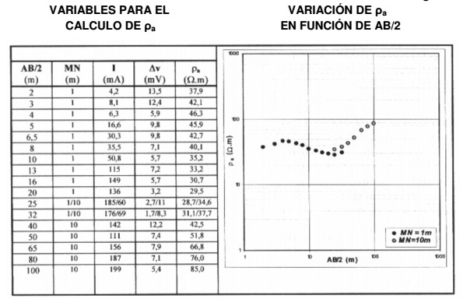

Slide 19
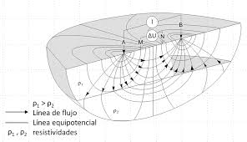
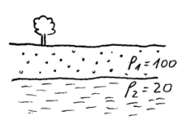
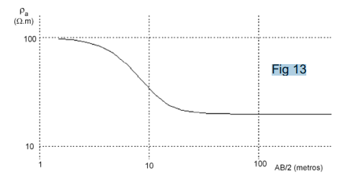
Cortes Geoeléctricos
Un SEV puede realizarse sobre cualquier combinación de formaciones geológicas, pero para que la curva de resistividad aparente obtenida sea interpretable, el subsuelo debe estar formado por capas horizontales y homogéneas. En muchos casos la realidad se acerca lo suficiente.
Un corte geoeléctrico de n capas se compone de los siguientes datos: n valores de resistividad y n-1 espesores.
Cortes de 2 capas
ρ1>ρ2 ó ρ1<ρ2

Slide 20
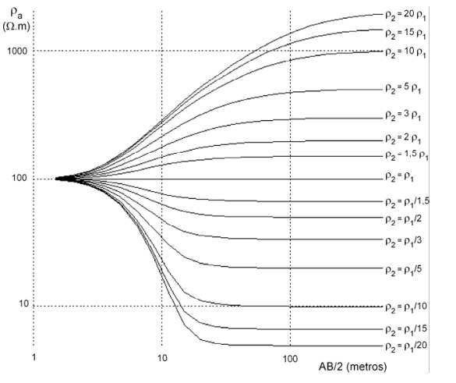
Cualquier otro corte geoléctrico en que ρ2=ρ1/5, nos proporcionará exactamente la misma curva, simplemente situada más arriba
Curvas de resistividad aparente que obtendrían sobre 2 capas siendo ρ1= 100 Ωm y esp=3m.
Si se mantiene el valor de r1 y la resistividad de la segunda capa puede presentar cualquier valor, las infinitas posibilidades se representan en estos ábacos.

Slide 21
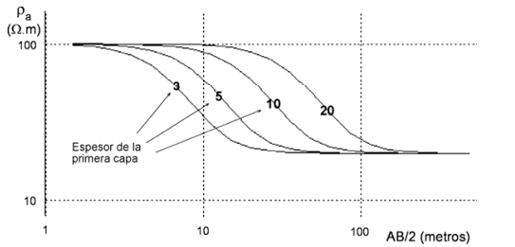
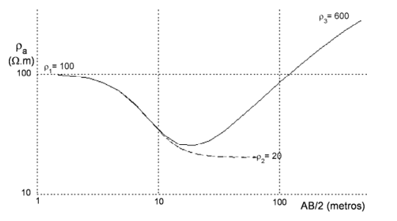
Variación de la curva con el espesor de la primera capa
Se ve que todas las curvas van de 100 a 20 a medida que va bajando a mayor profundidad.
Si el espesor de la primera capa es mayor la curva comenzará a bajar más tarde, es decir, será necesario abrir más los electrodos AB para que la corriente comience a circular por la capa inferior.
Cortes de 3 capas

Slide 22
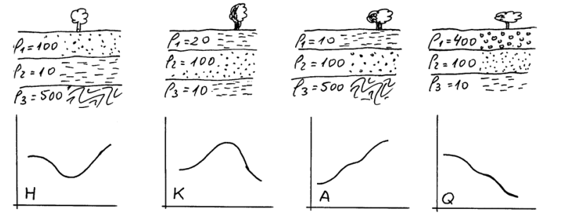
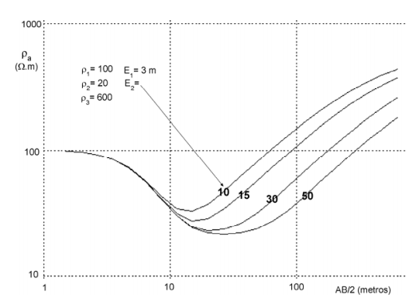

Slide 23
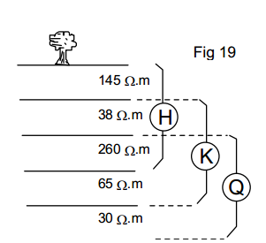
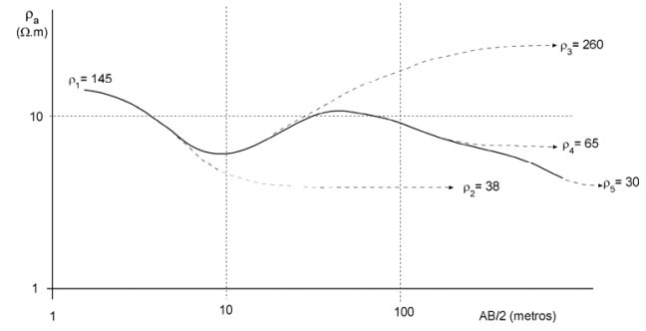
Cortes de 4 capas
Un corte geoeléctrico de cuatro o más capas se descompone en intervalos de 3 en 3, dandole la nomenclatura correspondiente a cada tramo.
Y se puede leer el corte completo luego como en el ejemplo HKQ

Slide 24
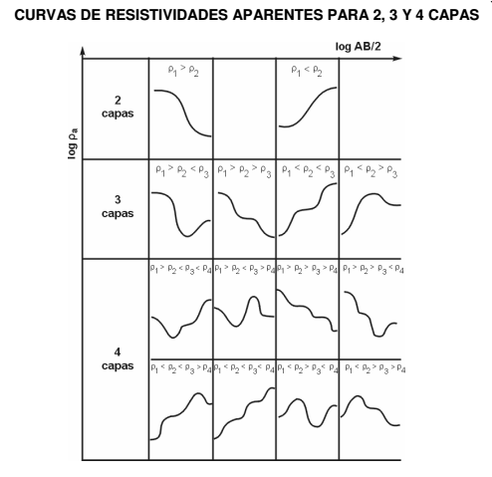

Slide 25
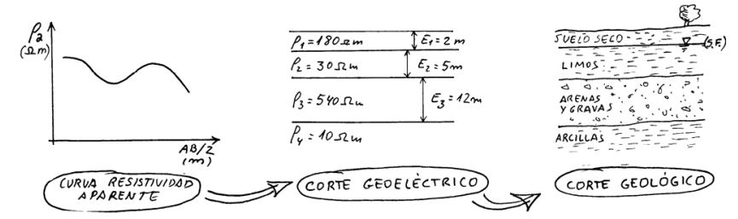
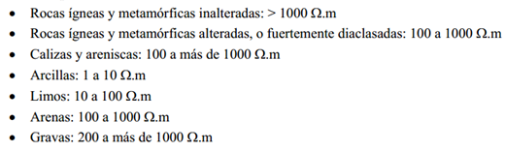
Interpretación de las curvas de resistividad aparente
La resistividad de los materiales naturales es muy variable varia desde 10-8 hasta 10+15.
Los valores en una roca dependen por su composición mineralógica y por el agua que contienen, fundamentalmente por la porosidad y la salinidad del agua.
En materiales detríticos la resisitividad aumenta por el tamaño de grano. Por eso nos interesa resistividades elevadas que indiquen materiales más gruesos, mayor permeabilidad.

Slide 26
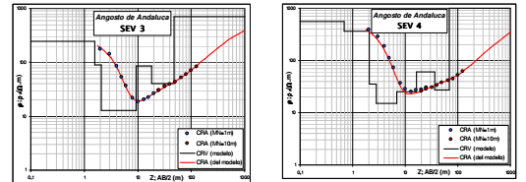
En rocas compactas de porosidad secundaria buscaremos resistividades bajas, que indican las zonas en que la formación presenta mayor fracturación o alteración.
Para conocer a qué litología corresponde deberemos hacer un SEV y un pozo para analizar el tipo de material y correlacionarlo. A eso se les llama SEV paramétricos.

Slide 27
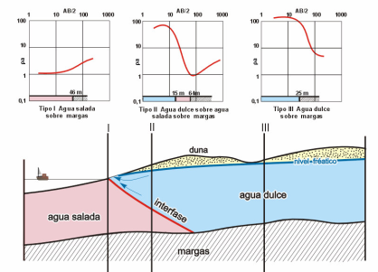

Slide 28
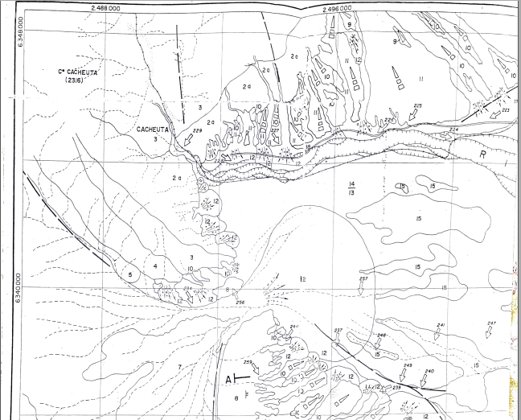
Actividad 5A:
Mapas Hidrogeológicos

Slide 29
Confeccionar un Mapa Hidrogeológico, escala 1:50000, sobre la base de: un "Mapa de interpretación fotogeológica del área Río Mendoza-Río Tunuyán (Valero, 1991).
2. Elaborar un texto de tipo descriptivo, resumiendo los aspectos principales de las Unidades Hidrogeológicas interpretadas.
Información Geológica de las Unidades distribuidas en la región:
- Unidad 2: Fm. Villavicencio:
Litológicamente se caracteriza por la presencia de lutitas y sub grauvacas de colores verdes, presentando delgados bancos conglomerádicos intercalados.
- Unidad 2a: Intrusito granodiorítico en la Fm. Villavicencio
- Unidad 3: Plutonitas "Stock de Cacheuta":
Este complejo esta compuesto mitológicamente por dioritas, granodioritas y por granitos.
Unidad 4: Grupo Choiyoi:
La serie volcánica esta integrada por andesitas, riolitas, brechas volcánicas y dacitas.
Unidad 5: Sedimentitas Continentales Triásicas:
Constituidas litológicamente por conglomerados, areniscas, lutitas y arcilitas.

Slide 30
Unidad 7: Fm. Mariño - Serie Amarilla (terciario indiferenciado):
Litológicamente esta constituida por areniscas de grano grueso a medio, arcilitas, areniscas arcillosas, arcilitas tobáceas y margas. Serie Amarilla: Representa una secuencia clásticafina compuesta por
arcilitas, limonitas y areniscas finas con matriz arcillas y tobácea;
yeso fibroso o en nódulos.
Unidad 8: Fm. Mogotes
Esta formación esta formada en su mayor parte por una secuencia de estructura gruesa, constituida, por conglomerados con matriz arenosa y limosa-arcillosa en menor proporciones, con cementos químicos generalmente de tipo carbonático. Presenta alternancia de estratos de areniscas y arcilitas
Unidad 9: Depósitos 1° Nivel de glacis:
Corresponde a los depósitos cuaternarios más antiguos del área. Estos depósitos corresponden a sedimentos de textura gruesa, representados por fanglomerados con poca variedad litológica y corto transpote. Los clastos son de forma poligonales, angulares y subangulares y la matriz limosa y limo-arenosa muy fina (al Norte del Río Mendoza). Al Sur del Río Mendoza los depósitos adosados a la
cuchilla de Tupungato y Lunlunta están integrados por gravas de variada composición litológica.
Unidad 10 y unidad 11: Depósitos 20 y 30 Nivelde glacis:
Corresponden a sedimentos de textura gruesa.

Slide 31
Unidad 12: Depósitos de conos aluviales:
Litológicamente están compuestos en los sectores apicales por sedimentos de textura gruesa, gravas y bloques y su granulometria, disminuye hacia los sectores distales de los mismos.
Unidad 13: Depósitos del abanico aluvial del Río Mendoza:
Están integrados por sedimentos fluviales representados por gravas de granulometrias muy gruesas a finas, con clastos redondeados a subredondeados, de litología variada (rodados andinos), con una matriz de textura arenosa. Presentan lentes de arena. Los depósitos experimentan una disminución granulométricas hacia el Este, Norte y Sur.
Unidad 14: Depósitos de limos:
Corresponden a depósitos de limos eólicos con características de loess, no presenta estratificación interna, se disponen en la parte Superior de la llanura de conos aluviales en forma continua o mantiforme, con espesores variables (menores a 10metros).
Unidad 15: Depósitos de limos laminares:
Corresponden a sedimentos limos0s que presentan laminación
paralela, interestratificados, con lentes de arena muy fina.

Slide 32
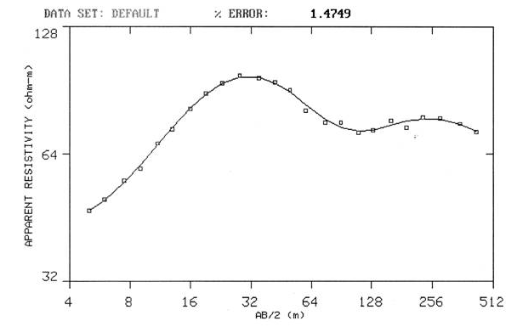
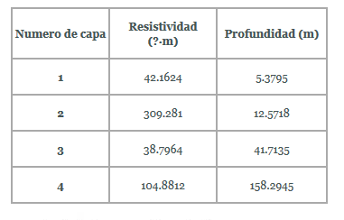
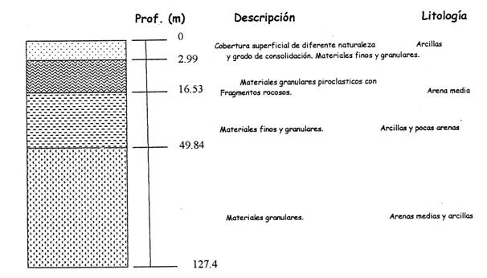
Actividad 5AA:
Cortes Geoléctricos

Slide 33
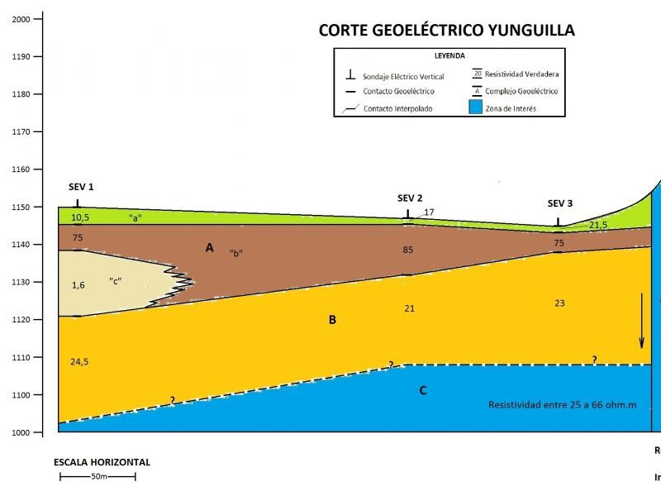

Slide 34
Actividad 5B: Mapas
Planos isoprofundidad : (a partir de SEV) representan la distribución en una región de un probable nivel estático de un acuífero.
Planos isopáquicos: (a partir de SEV) representan la distribución en un área de los probable espesores relativos de sedimentos, mediante curvas de igual espesor (curvas isopáquicas).
Planos isoresistividad transversal: (a partir de SEV) permiten correlacionar valores de espesor con las respectivas magnitudes de resistividad para un estrato de interés.

Slide 35
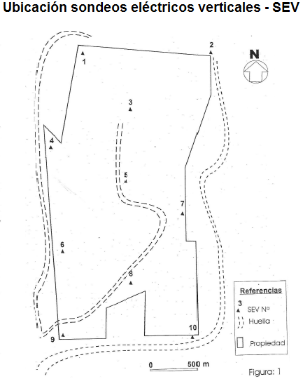

Slide 36










NE aprox 140 m

Slide 37
SEV | NE | Espesor | Resistividad | Res x Espes
1 | 137 | 72 | 127 | 9144
2 | 145 | 65 | 130 | 8450
3 | 142 | 121 | 175 | 21175
4 | 135 | 118 | 245 | 28910
5 | 136 | 122 | 195 | 23790
6 | 127 | 161 | 193 | 31073
7 | 135 | 137 | 224 | 30688
8 | 124 | 189 | 211 | 39879
9 | 111 | 200 | 191 | 38200
10 | 129 | 132 | 182 | 24024

Slide 38
137
145
142
135
136
135
127
124
111
129
Niveles estáticos

Slide 39
72
65
121
118
122
137
161
189
200
132
Espesores del estrato interés

Slide 40
127
130
175
245
195
224
193
211
191
182
Resistividad del estrato de interés

Slide 41
9144
8450
21175
28910
23790
30688
31073
39879
38200
24024
Resistividad Transversal

Slide 42
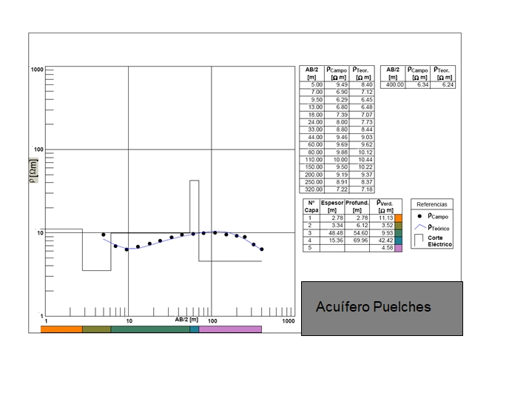

Slide 43
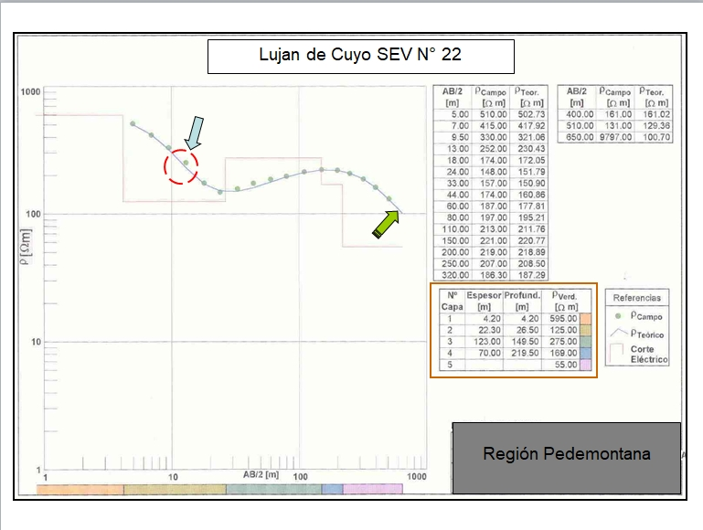

Slide 44
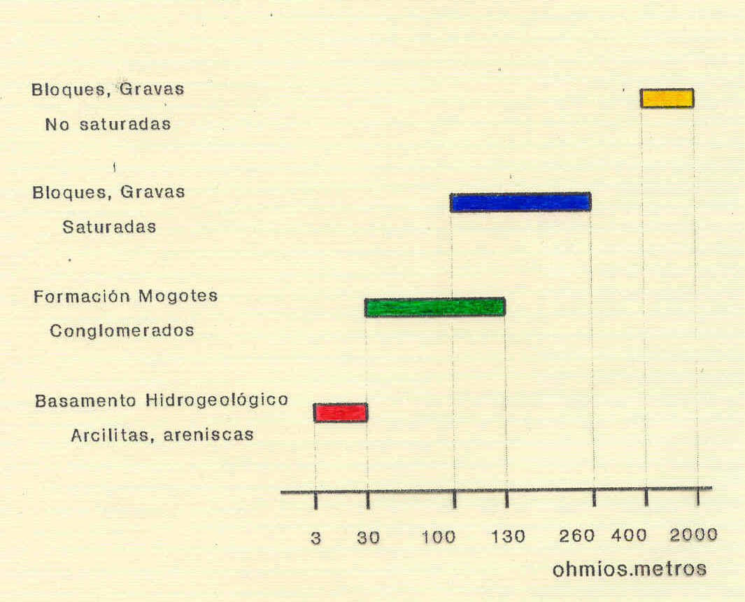

Slide 45
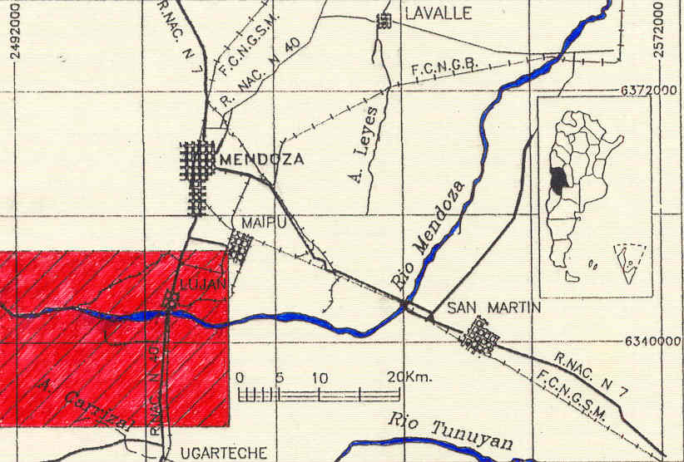
ÁREA DE ESTUDIO
Ejemplos

Slide 47
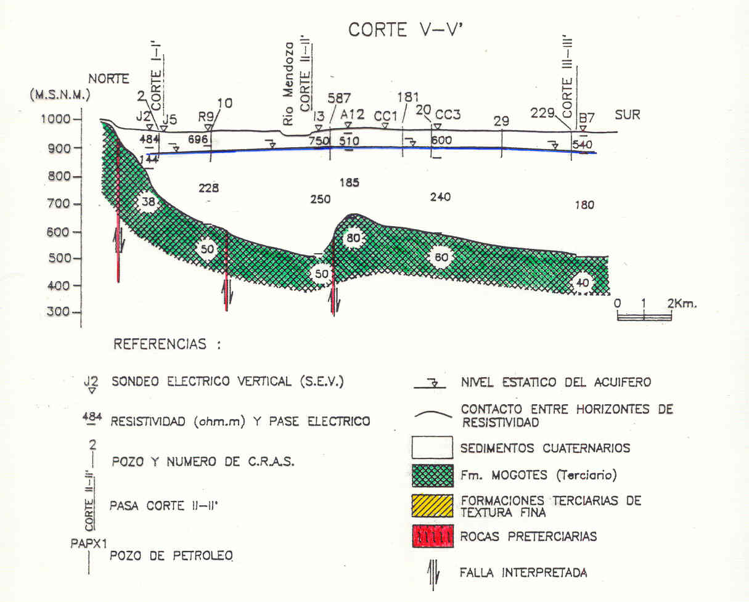

Slide 48
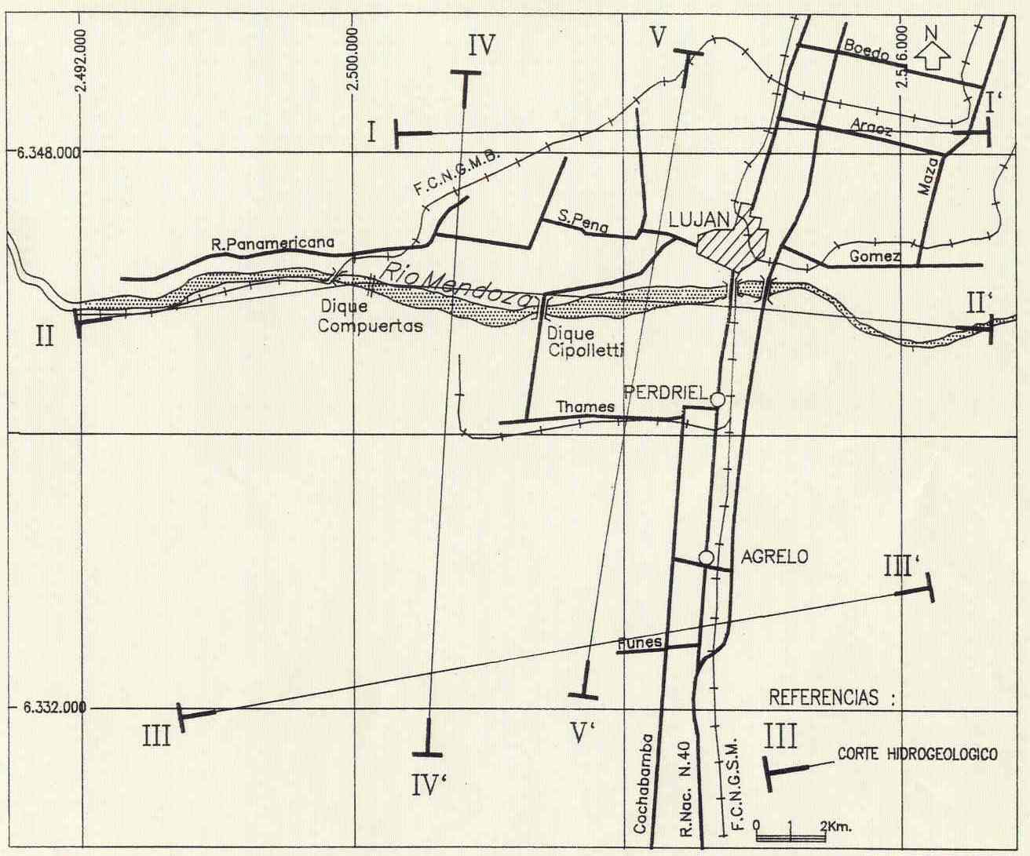

Slide 49


Slide 50


Slide 51


Slide 52


